Slide 1

TRƯỜNG TIỂU HỌC VĨNH QUỲNH
MÔN: CÔNG NGHỆ
LỚP 3
BÀI 6: AN TOÀN VỚI MÔI TRƯỜNG CÔNG NGHỆ TRONG GIA ĐÌNH (TIẾT 1)

Slide 2


KHỞI ĐỘNG
TRÒ CHƠI:
Đối đáp

Slide 3
KHÁM PHÁ

Slide 4

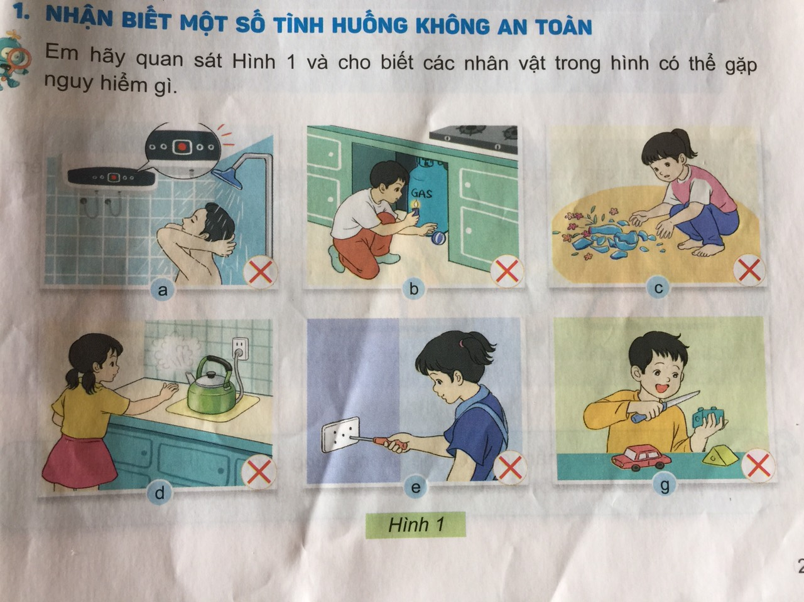
Hoạt động 1. Nhận biết một số tình huống không an toàn

Slide 11
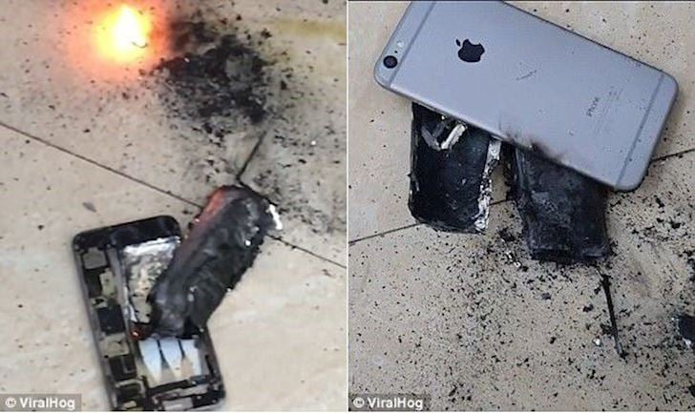
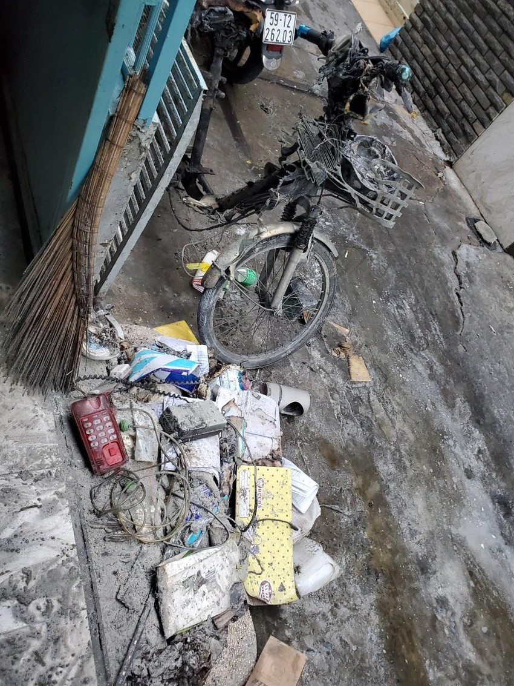
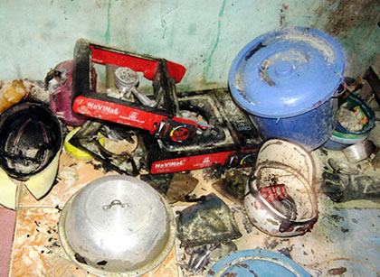
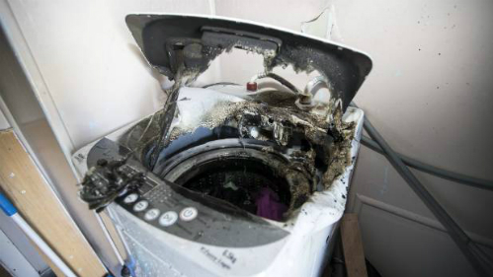
Cháy nổ khi đang sạc điện thoại, xe đạp điện; khi đang dùng bếp ga, máy giặt

Slide 12
THỰC HÀNH

Slide 13
Bài tập 1: Lựa chọn và sắp xếp các thẻ có thể gây bỏng hoặc gây điện giật để hoàn thiện bảng.
1. Để lửa gần bình ga
2. Với tay lấy phích nước nóng để ở trên cao trên cao
3. Để bàn là đang nóng gần người
4. Để tay vào hơi xì trên nắp nồi hầm
5. Chọc đồ vật vào ổ điện
6. Chạm vào dây điện bị hở khi đang có điện
Tình huống có thể gây bỏng | Tình huống có thể gây điện giật

Slide 14
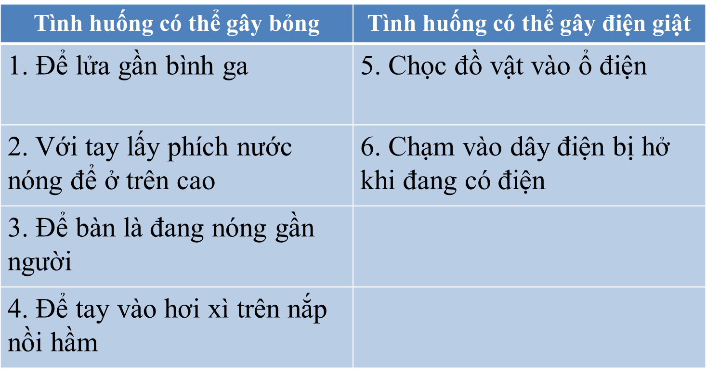

Slide 15
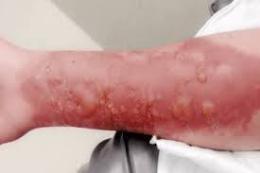
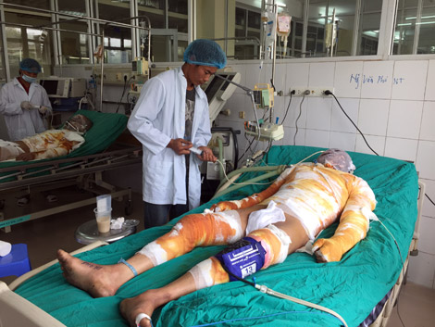
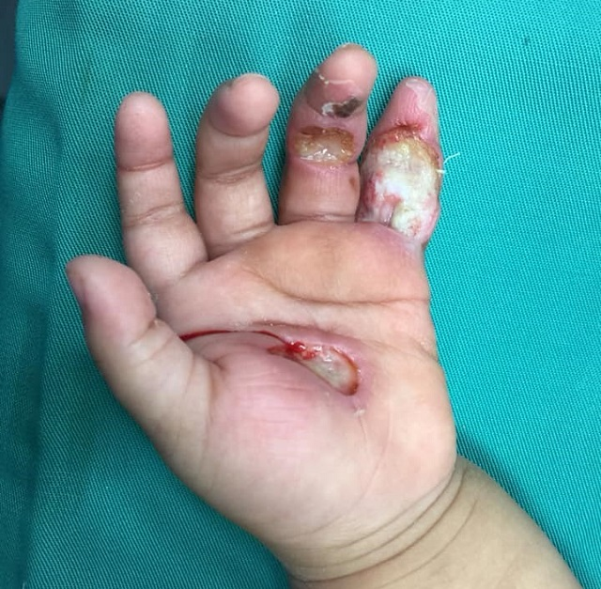
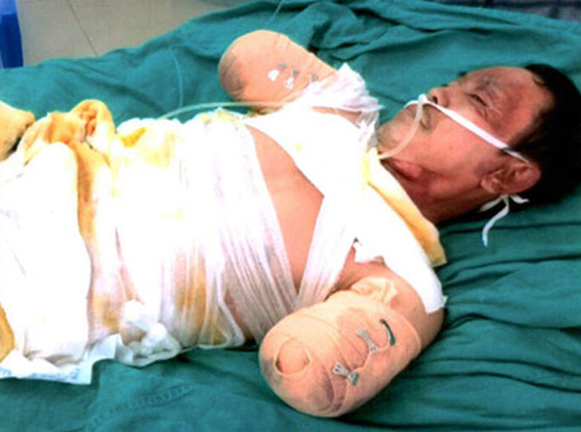
Nguy hiểm xảy ra do bỏng
Nguy hiểm xảy ra do điện giật

Slide 16
VẬN DỤNG

Slide 17
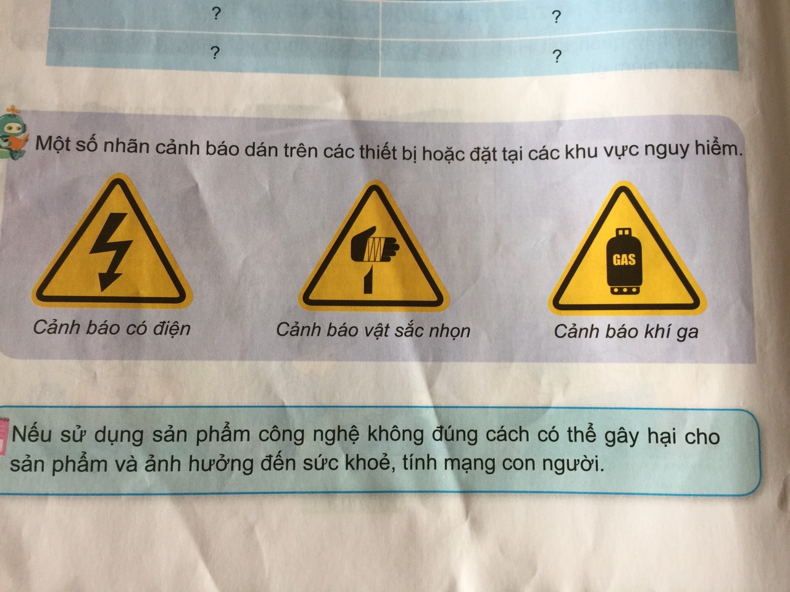
Giống nhau
Khác nhau

Slide 18
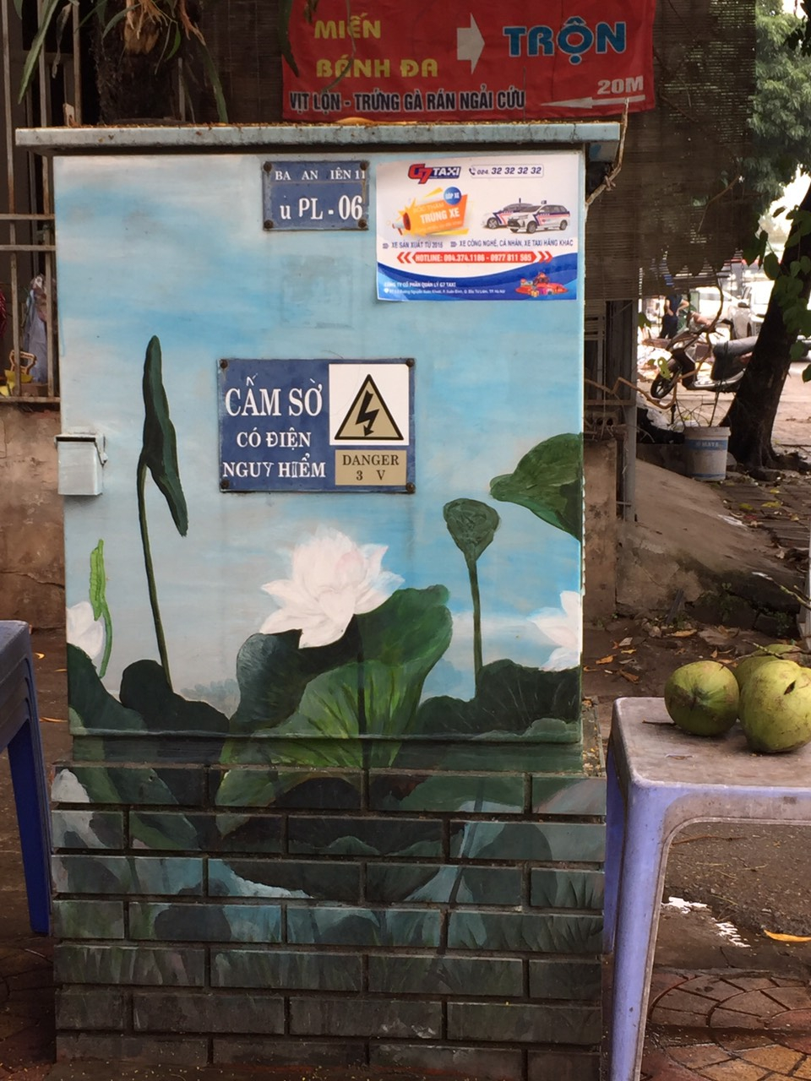
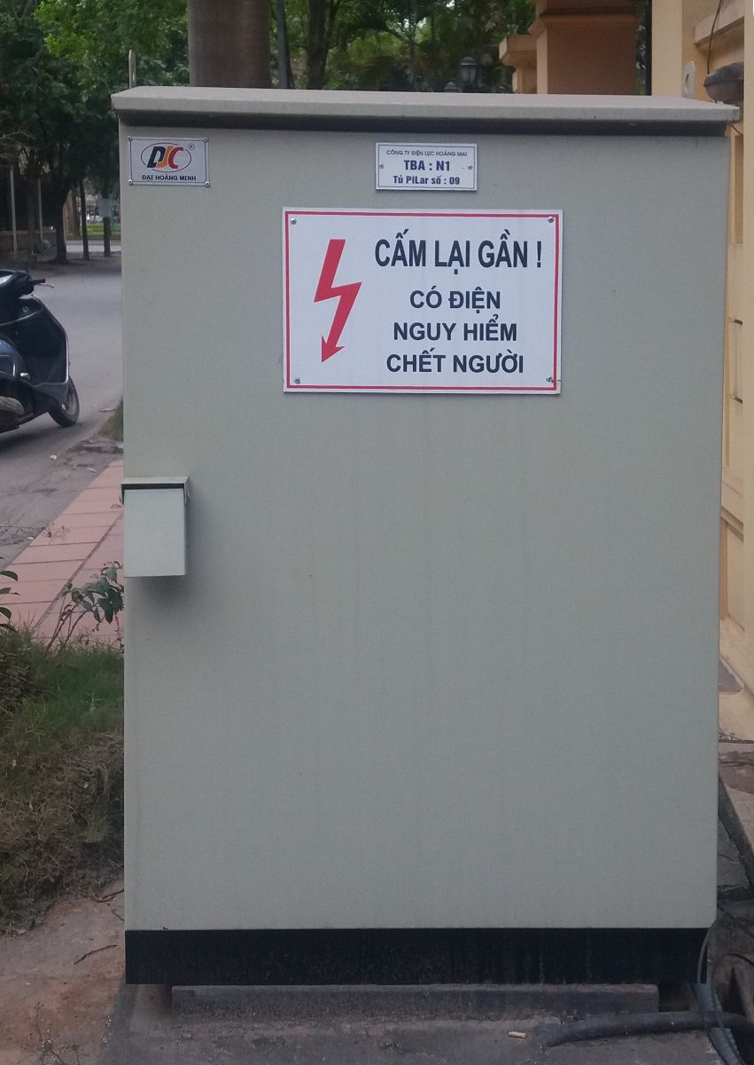

Slide 19
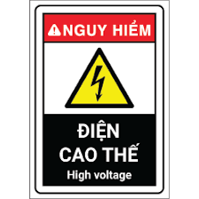
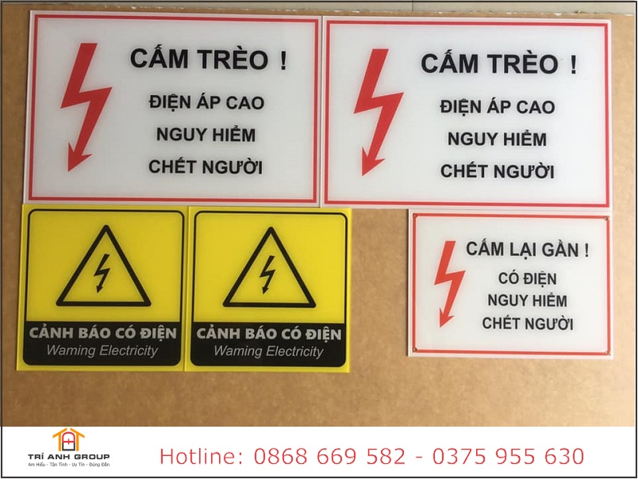
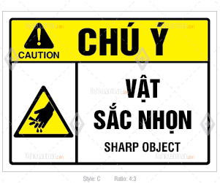
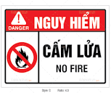
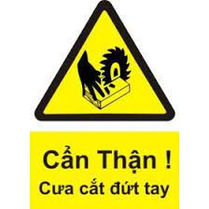
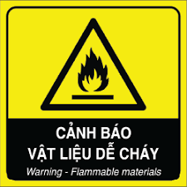

Slide 20

Tiết học kết thúc
Cảm ơn các thầy cô và các con!

Slide 21
